Slide 1

Elementi di Economia
2025/2026
Prof. Lorenzo Di Domenico

Slide 2
Il corso
Lezioni
Esercitazioni con domande e problemi d’esame
Due esami parziali
3 Appelli (Giugno e luglio)
Lavoro di gruppo: saggio breve a partire delle letture date con presentazione finale (opzionale, fino ad un massimo di 3 pt)
2 seminari
Materiale didattico:
Slides e appunti
Dispense
Libro

Slide 3
Obiettivi del corso
Il corso di Elementi di Economia ha l’obiettivo di fornire agli studenti e alle studentesse gli strumenti utili alla comprensione degli elementi fondamentali di un sistema economico, delle forze che in esso operano e dei fenomeni che vi si possono osservare. Il corso sarà strutturato in due parti, una parte di microeconomia (teorie del valore e della distribuzione, teoria del consumatore, della produzione e delle forme di mercato) e una parte di macroeconomia (contabilità nazionale, mercati dei beni e mercati finanziari, occupazione e crescita). Durante il corso verranno approfonditi i diversi approcci all’interpretazione dei fenomeni economici facendo riferimento in particolar a modo quello della scuola marginalista (o neoclassica) e a quello della scuola classico-keynesiana, nei loro moderni sviluppi.

Slide 4
Risultati attesi
Al termine del corso gli studenti e le studentesse
Avranno acquisito dimestichezza nell’interpretazione dei fenomeni economici con particolare riguardo alla distribuzione del reddito, alla determinazione del livello del reddito e dell’occupazione;
Saranno inoltre in grado di riconoscere gli interessi e gli approcci che animano le politiche economiche implementate e valutarne l’ispirazione e l’efficacia alla luce delle diverse teorie economiche

Slide 5
A che cosa bisogna predisposti
Esercizio dello spirito critico
Attenzione alla connessione tra quanto si studia e i fatti della realtà (vissuta o appresa/ascoltata sui media)
Minima predisposizione all’utilizzo di strumenti di tipo matematico (elementari e sicuramente già ampiamente conosciuti e utilizzati da tutte voi!).

Slide 6
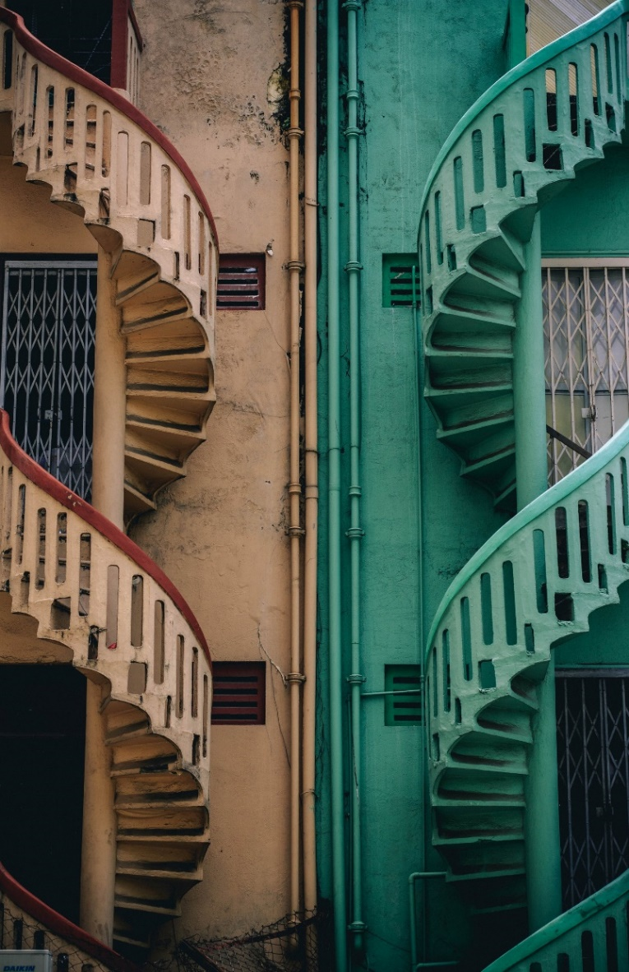
Programma
Introduzione all’economia politica
Cenni di storia del pensiero economico
La contabilità nazionale
Il calcolo del PIL e altre misure di benessere
I tre tassi

Slide 7
Programma
Economia neoclassica o marginalista (supply side economics)
Microeconomia e microfondazioni
Domanda, offerta e funzionamento ed efficienza del mercato
Scelte del consumatore e scelte d’impresa
Concorrenza perfetta, imperfetta e monopolio
L’equilibrio economico generale e la determinazione simultanea del prodotto e della distribuzione
La legge di Say
La neutralità della moneta
Implicazioni di politica economia

Slide 8
Programma
Economia post-Keynesiana (demand-side economics)
L’economia monetaria di produzione
Il flusso circolare del reddito
La moneta endogena, i risparmi monetari, il debito privato e il debito pubblico
Le determinati del prodotto e dell’occupazione
La determinazione classica del valore e della distribuzione
Implicazioni di politica economica

Slide 9
Domande a cui rispondere (in futuro) ?
Cos’è il valore? Da cosa deriva il valore dei beni che consumiamo?
Cos’è la moneta? Qual è il suo valore intrinseco? Da dove arriva?
Cos’è il debito pubblico? Come si accumula?
Qual’è l’origine dei risparmi monetari?
Risparmiare di più è benefico per il sistema economico?

Slide 10
Domande a cui rispondere (in futuro) ?
Da cosa dipende la remunerazione che ognuno di noi ottiene in cambio delle sue ore lavoro?
Da cosa dipendono la distribuzione del reddito e le disuguaglianze?
Politiche fiscali espansive o tagli alla spesa pubblica?
Come concordano/divergono le differenti teorie economiche su questi temi?
Cosa è una teoria economica?

Slide 11
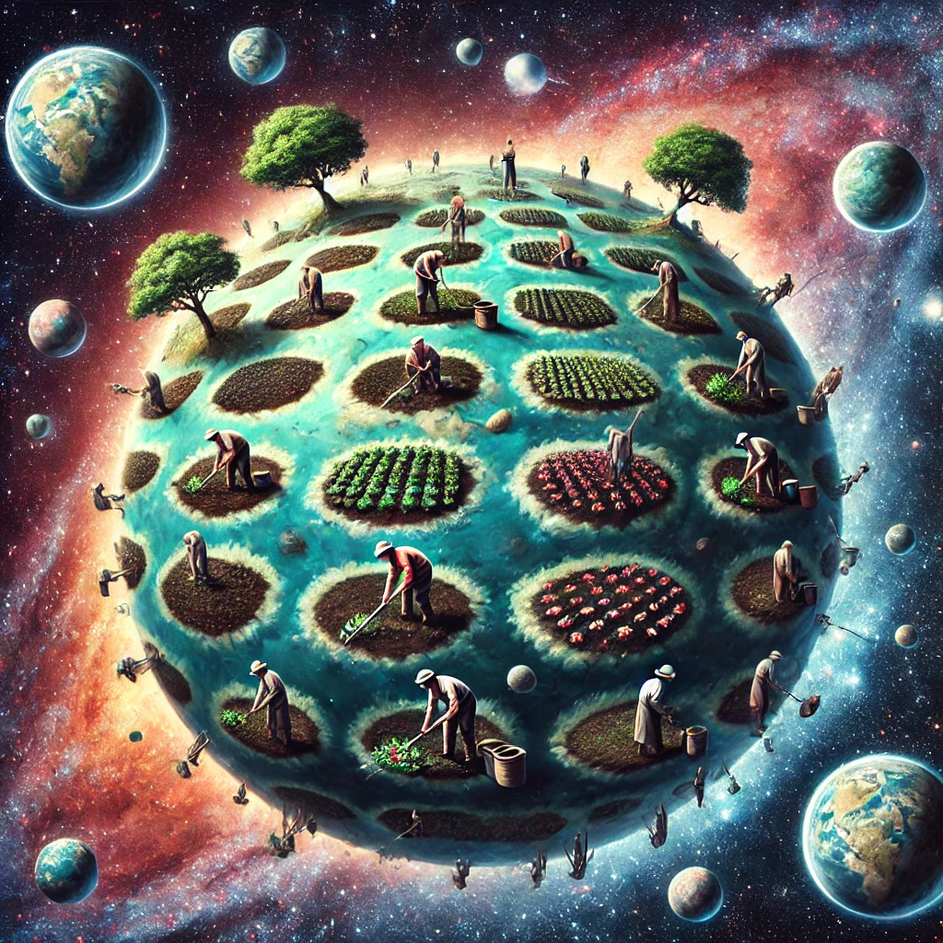
Cos’è un sistema economico?
Perchè la società umana è basata su un processo di produzione collettivo? Perchè risulta conveniente produrre i beni di cui abbiamo bisogno all’interno di un processo integrato piuttosto che a livello individuale?
Se isolassimo ogni individuo dalla società o dal sistema socio-economico in cui vive, cosa e quanto riuscirebbe a produrre singolarmente di quello che, ad oggi, si trova a consumare?

Slide 12
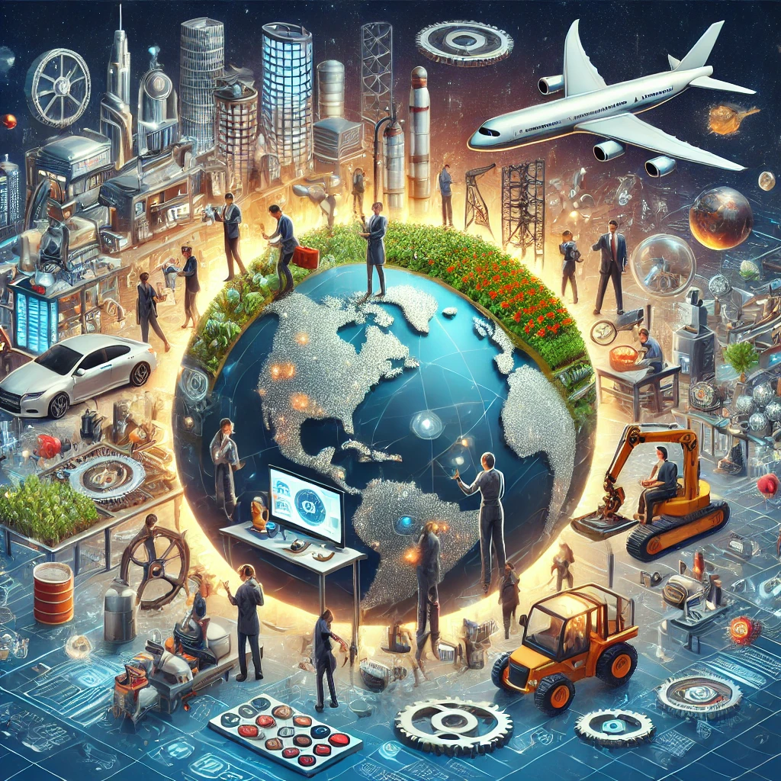
L’economia: La divisione del lavoro
La chiave della crescita della quantità e della varietà consumabile da ogni individuo risiede nella divisione del lavoro (A. Smith 1776). Di riflesso, il lavoro è la fonte originaria di ogni valore.
Ogni individuo ricopre un singolo ruolo e svolge un piccolissimo pezzo del processo di produzione complessivo. Al contempo, ognuno si appropria di una molteplicità di beni generata grazie all’integrazione di tutte le ore individualmente lavorate nel sistema.
"Il valore di una merce è determinato dalla quantità di lavoro socialmente necessario per la sua produzione." (Il Capitale, Libro I, Capitolo 1)

Slide 13
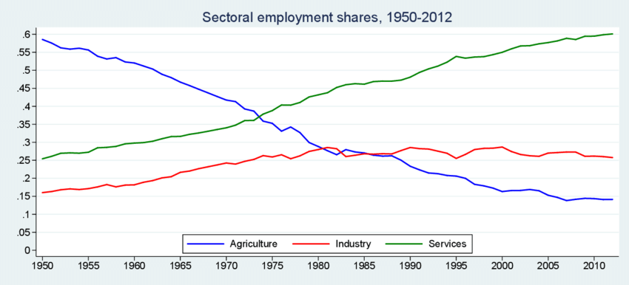
L’economia: un sistema interconnesso di produzione

Slide 14
L’economia: un sistema interconnesso di produzione

Slide 15
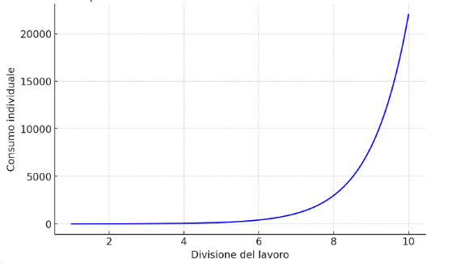
L’economia: un sistema interconnesso di produzione

Slide 16
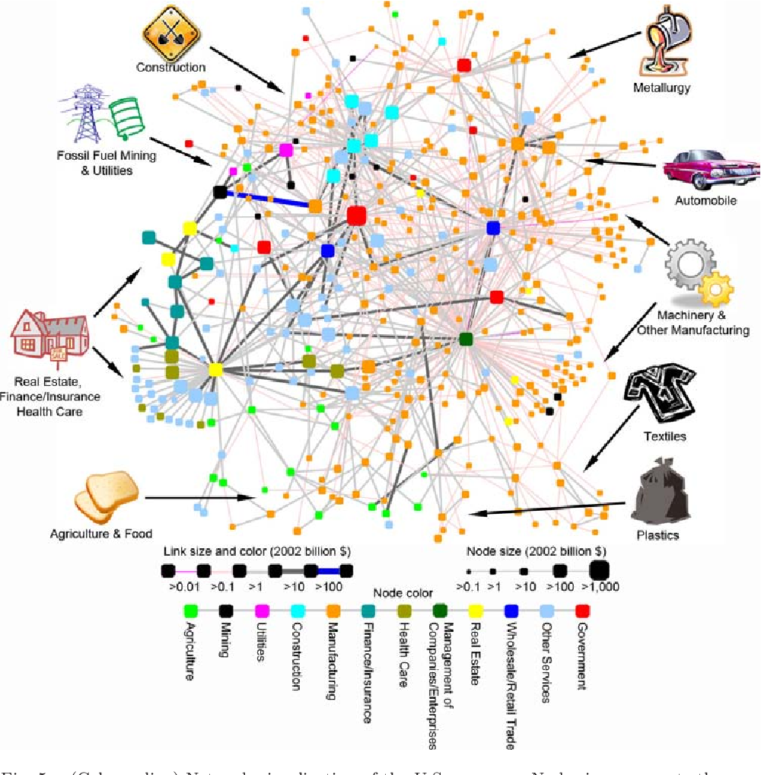
L’economia: un sistema interconnesso di produzione
Come coordinare un sistema di produzione collettivo basato sulla divisione del lavoro?
Come viene deciso il livello e la composizione del prodotto complessivo? Come viene deciso quale tecnica produttiva adottare?
Come viene determinato il contributo di ogni individuo (in termini di ore lavoro e tipologia di lavoro) alla produzione sociale? Come viene distribuito il prodotto tra i componenti della società? Come viene definito il merito?
Perché utilizziamo la moneta per «coordinare» tutte le fasi del sistema di produzione, la distribuzione del prodotto totale tra gli agenti, misurare le performance delle singole imprese, definire quali produzioni implementare e quali no?

Slide 17
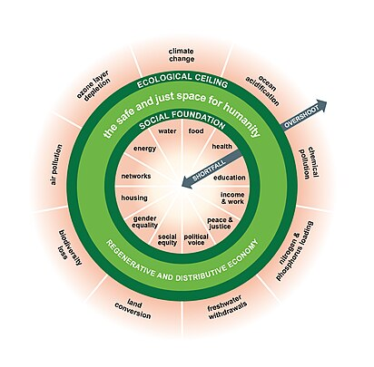
Come misurare le performance di un sistema economico?
Quali sono gli «obiettivi» di un sistema economico? Come possiamo misurarne le «performance» o in base a quali indici possiamo definire un sistema economico migliore di un altro?
Livello di occupazione?
Output pro capite? Che tipo di output?
Equità nella distribuzione del reddito (il prodotto aggregato è distribuito tra i vari agenti economici in base all’effettivo contributo individuale alla produzione sociale? Esiste un modo per misurare questo contributo?)
Sostenibilità e impatto ambientale dei processi produttivi;
Aspettativa di vita in condizioni di buona salute;
Quale misura di benessere?

Slide 18
Chi si occupa dello studio dei sistemi economici?
L’economia politica studia, non un singolo bene, un singolo prezzo o un singolo mercato, ma l’economia nel suo complesso. Per esempio, l’economia italiana, Europea o mondiale.
Esistono infatti questioni importanti che si manifestano a livello aggregato, che riguardano cioè la performance (il successo, la salute, le difficoltà, le prospettive) dell’economia nel suo complesso, e che vengono trattate dalla scienza economica con metodi e modelli specifici (quelli della macroeconomia).
Lo studio dell’economia politica mira a rispondere a due quesiti principali:
- Determinanti del livello di occupazione, dell’ output e del tasso di crescita del prodotto;
- Determinanti del valore e della distribuzione del reddito (in particolare della distribuzione funzionale del reddito, quella tra capitale e lavoro);
Le teorie economiche hanno importanti implicazioni per il ruolo delle politiche economiche (monetarie e fiscali) e la definizione del rapporto Stato-mercato.

Slide 19
Chi si occupa dello studio dei sistemi economici?
L’economia politica studia la produzione e la distribuzione della ricchezza all’interno di un sistema sociale;
L’analisi della produzione della ricchezza riguarda il tipo e le quantità di beni e servizi che debbono essere prodotti, ma anche le tecnologie che è più opportuno utilizzare per produrli e le condizioni e il numero di lavoratori che devono essere impiegati in tali processi;
La distribuzione della ricchezza riguarda il modo in cui l’insieme dei beni e servizi che costituiscono il reddito di uno Stato, viene suddiviso tra i membri della collettività. La distribuzione dipende dai prezzi e dalle remunerazioni che vengono attribuite a coloro che partecipano al processo produttivo (salari dei lavoratori, profitti degli imprenditori, rendite dei proprietari delle risorse naturali);
Studiare il funzionamento del sistema economico ed, in particolare, dei sistemi sviluppatisi sul finire dell’epoca feudale e che hanno conosciuto il loro sviluppo effettivo a partire della prima rivoluzione industriale, con particolare riferimento ai sistemi basati sull’economia di mercato;

Slide 20
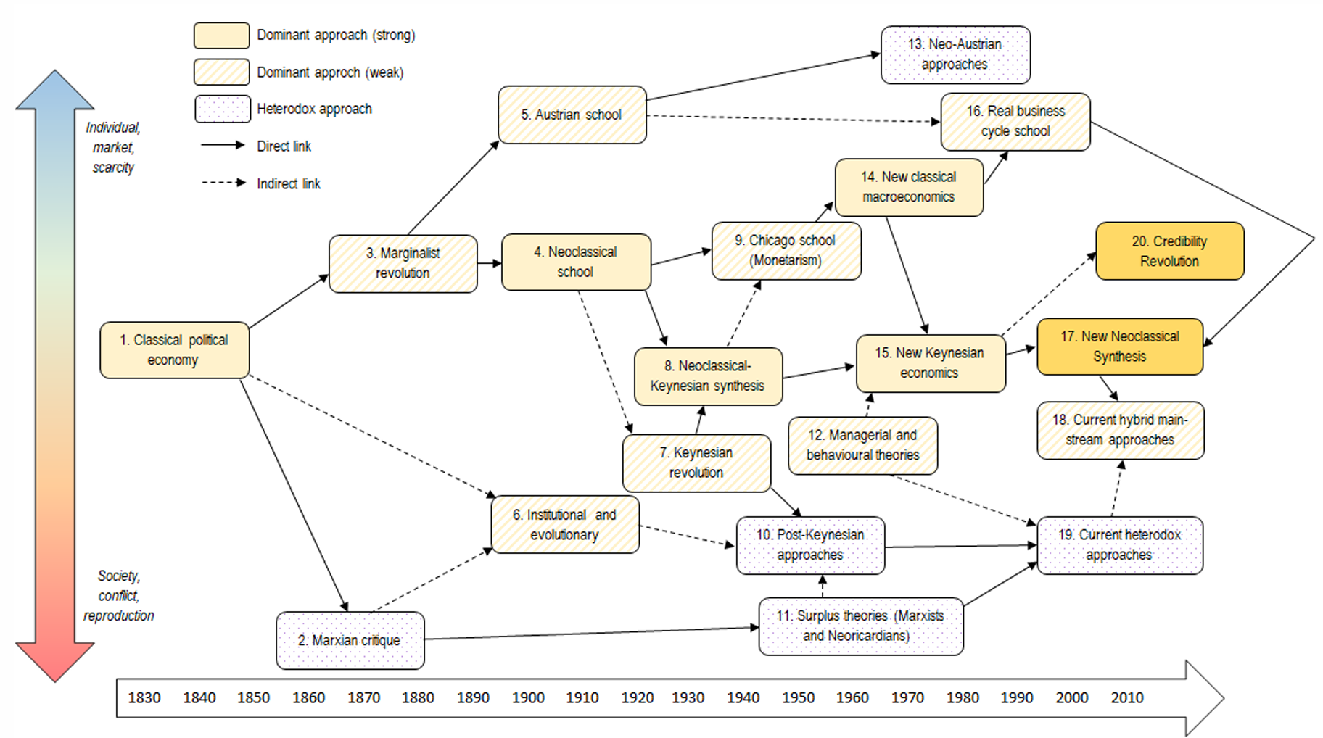
Storia del Pensiero economico

Slide 21
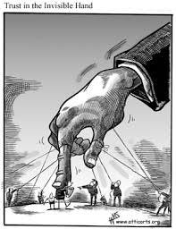
L’economia neoclassica
Conclusioni principali:
In condizioni di perfetta concorrenza, il libero agire delle forze del mercato portano alla piena occupazione e ad un’efficiente allocazione delle risorse. L’economia si dirige automaticamente al suo massimo potenziale.
Il lato dell’offerta determina i livelli di produzione.
La distribuzione del reddito tra capitale e lavoro è un fattore “naturale”, essa dipende dalla produttività marginale dei fattori.
Il livello di occupazione è funzione del salario reale. Una diminuzione del salario reale porta ad un aumento dell’occupazione
Natura reale (e non monetaria) del risparmio. I risparmi determinano gli investimenti.
Legge di Say: Everything that is saved is reinvested.
L’aumento del risparmio genera un aumento del PIL futuro.
Dicotomia tra analisi reale e monetaria dell’economia.
L’offerta di moneta è esogena e Leonable Found Theory

Slide 22
L’economia neoclassica
Implicazioni di policy:
Lo Stato deve limitarsi il più possibile nell’intervenire sull’attività economica (eccezion fatta per i casi di “fallimento del mercato”);
Austerità espansiva;
Flessibilizzazione del mercato del lavoro;
Separazione tra Tesoro e Banca Centrale;
La politica monetaria ha principalmente un ruolo tecnico, quello di controllare la stabilità dell’inflazione.

Slide 23
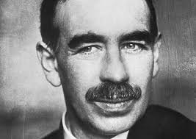
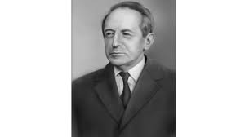
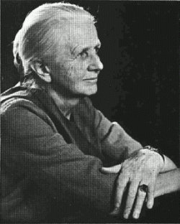
L’economia classico-Keynesiana
L’economia di mercato è un’economia monetaria di produzione.
Rappresentazione rigorosa della dimensione monetaria del processo produttivo, trattando in modo integrato gli aspetti reali e finanziari dell’economia e descrivendo esplicitamente il processo di creazione, circolazione e distruzione della moneta.
Attraverso il “gioco delle vendite”, il mercato non porta autonomamente alla piena occupazione, né un'allocazione efficiente delle risorse. Quest’ultima è una caratteristica strutturale delle economie di mercato. Tale analisi è strettamente diversa dalla narrazione dei fallimenti del mercato.
Fallacia di composizione.
M – C – M’ vs C – M – C’

Slide 24
L’economia classico-Keynesiana
La determinazione delle quantità va di pari passo con la dinamica della circolazione della moneta.
Principio della domanda effettiva: la domanda determina i livelli di produzione e di occupazione nell’economia.
La moneta è endogena e viene creata quando le banche commerciali finanziano le decisioni di produzione o quando la banca centrale finanzia il deficit pubblico.
La distribuzione tra capitale e lavoro è di naturale conflittuale e dipende da fattori storici, politici ed istituzionali.
Il risparmio monetario è simmetrico alla generazione di debiti.
Effetti moltiplicatore e acceleratore.
Paradosso dei risparmi.
Paradosso dei profitti.

Slide 25
L’economia classico-Keynesiana
Implicazioni di policy:
Lo stato deve gestire la domanda aggregata in modo da portare il sistema in una situazione di piena occupazione.
Politiche fiscali accompagnate da politiche monetarie.
Regolamentazione del mercato del lavoro (contrattazione collettiva, regole sul licenziamento, tipologie di contratti etc.)
Lo stato può intervenire nella definizione della composizione del prodotto attraverso politiche industriali (investimenti diretti) o utilizzando incentivi/disincentivi di natura monetaria per indirizzare la produzione privata (es. carbon tax)

Slide 26
Resumen introduzione
Il sistema economico e la produzione collettiva
I benefici della divisione del lavoro (curva esponenziale)
Lo studio del sistema economico: quali sono le determinanti del livello de prodotto, la sua composizione? Quali sono le determinanti della distribuzione del reddito?
Le due principali scuole di pensiero:
Teoria marginalista (o neoclassica) e implicazioni di policy
Teoria classico-Keynesiana e implicazioni di policy

Slide 27
Lo stato dell’economia italiana
1. PIL-Domanda autonoma.
2. PIL-Investimento.
3. Capitale non utilizzato.
4. Quota salariale contro quota di profitto.
5. Disoccupazione.
6. Salario nominale-inflazione.
7. Conflitto e salario reale.

Slide 28
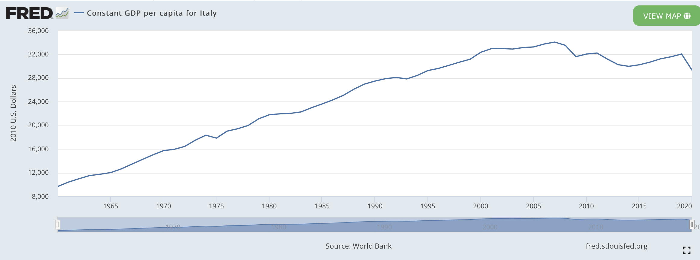
Alcune evidenze empiriche

Slide 29
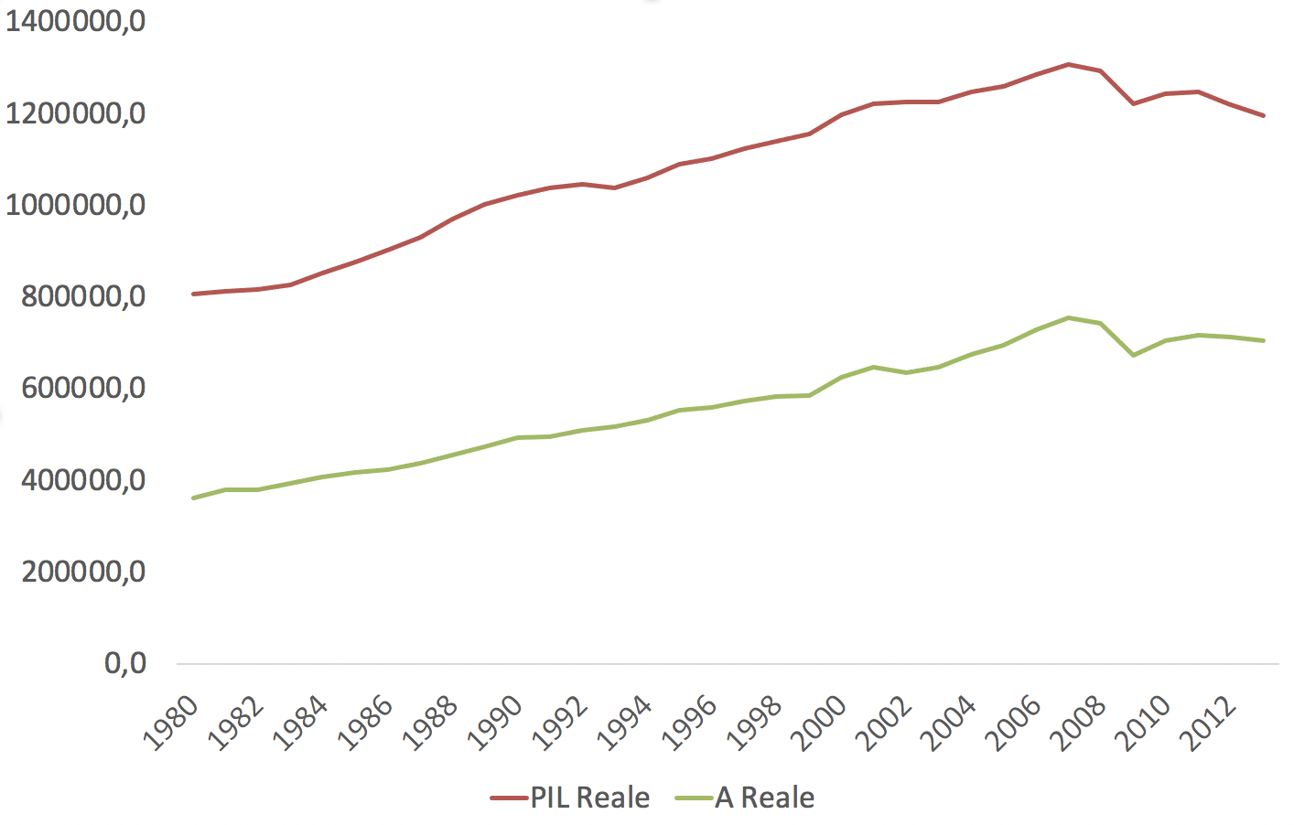
Alcune evidenze empiriche

Slide 30
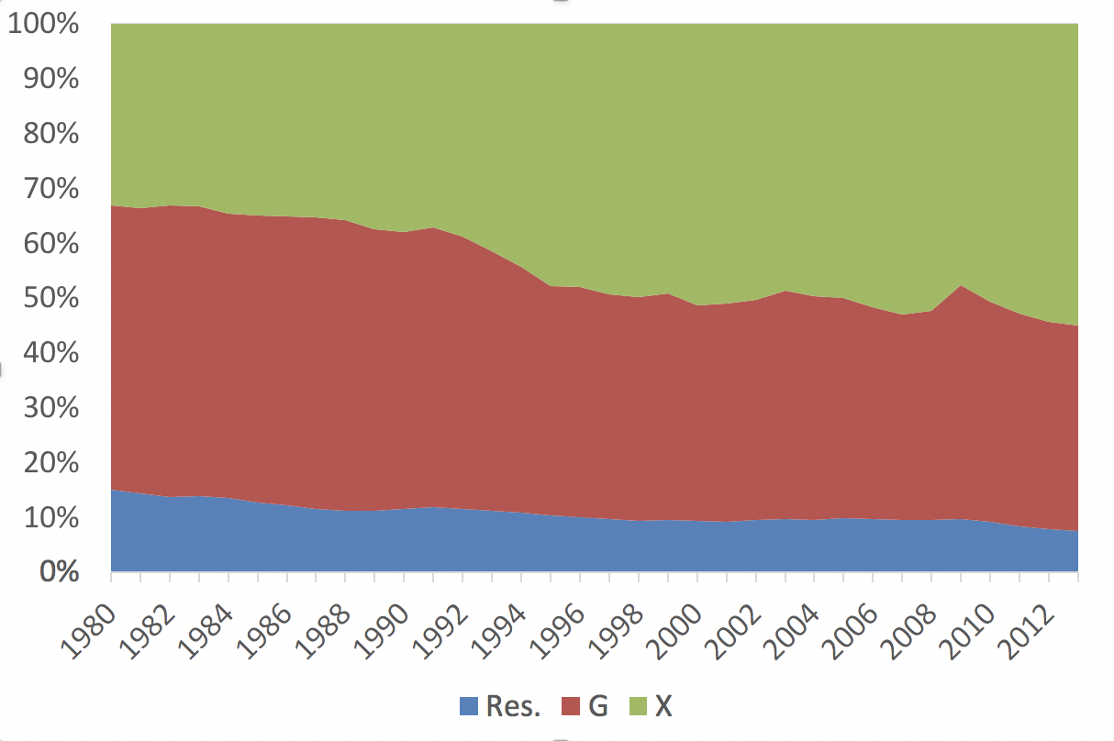
Alcune evidenze empiriche

Slide 31
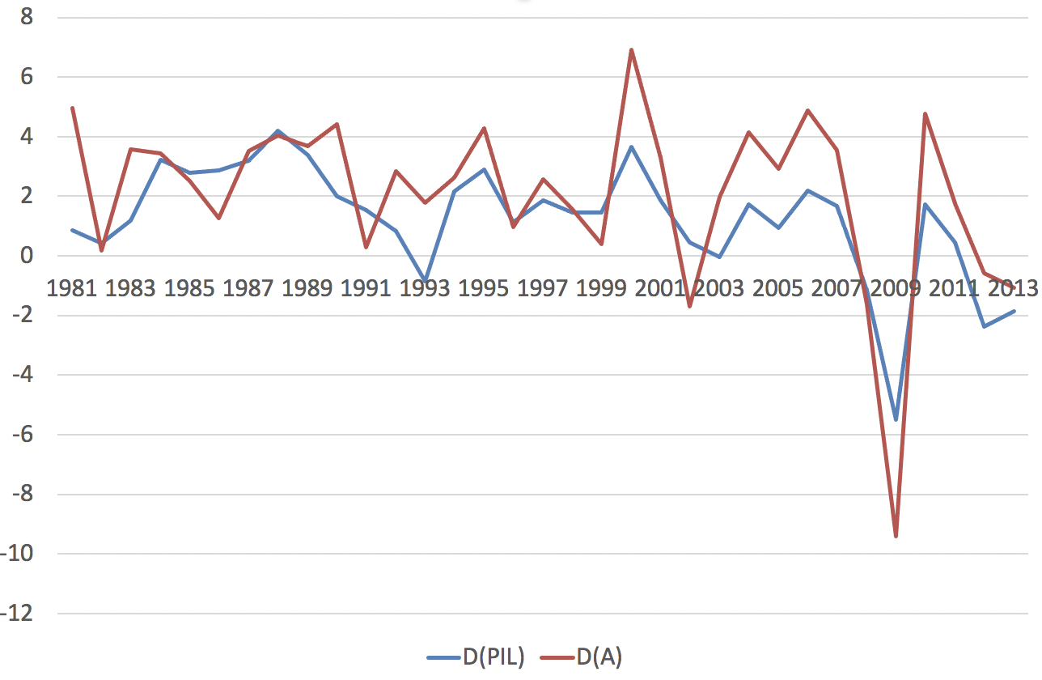
Alcune evidenze empiriche

Slide 32
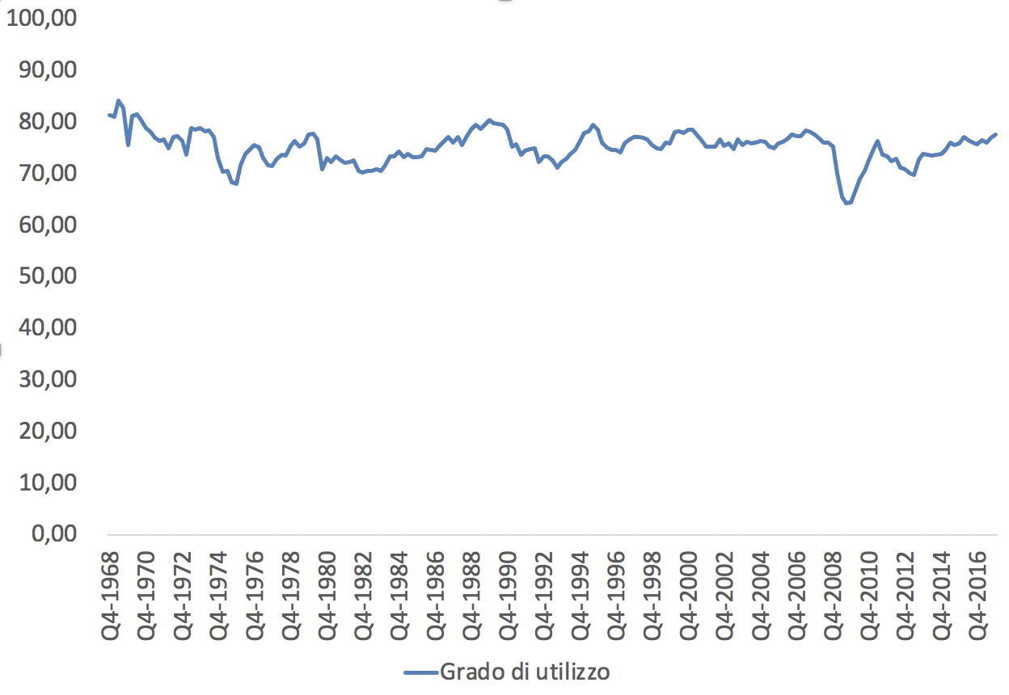
Alcune evidenze empiriche

Slide 33
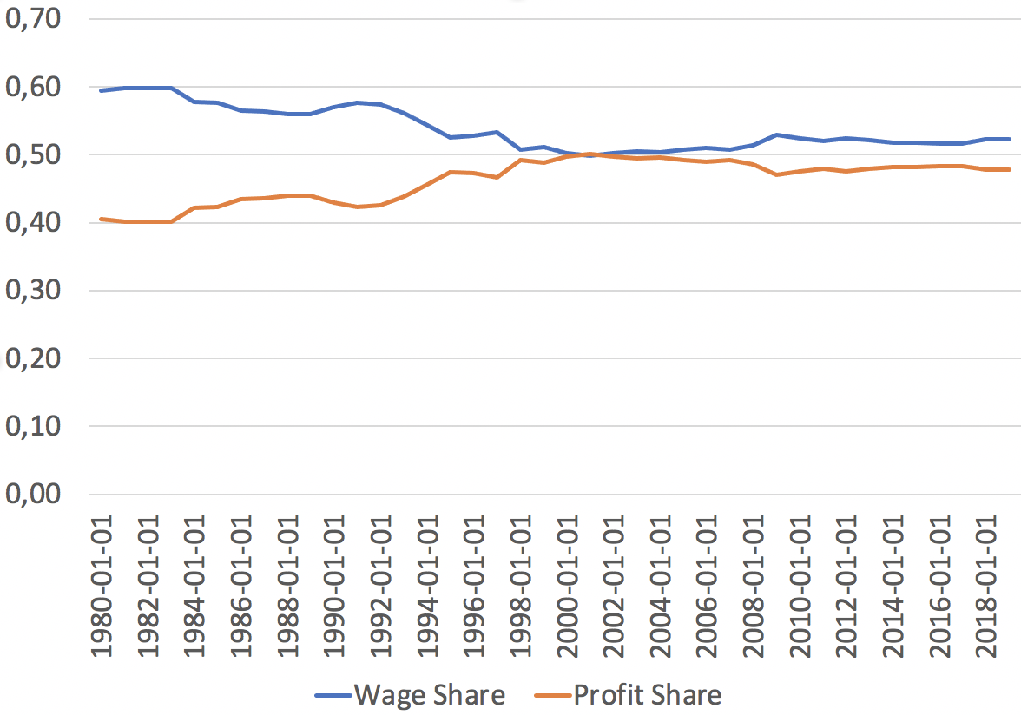
Alcune evidenze empiriche

Slide 34
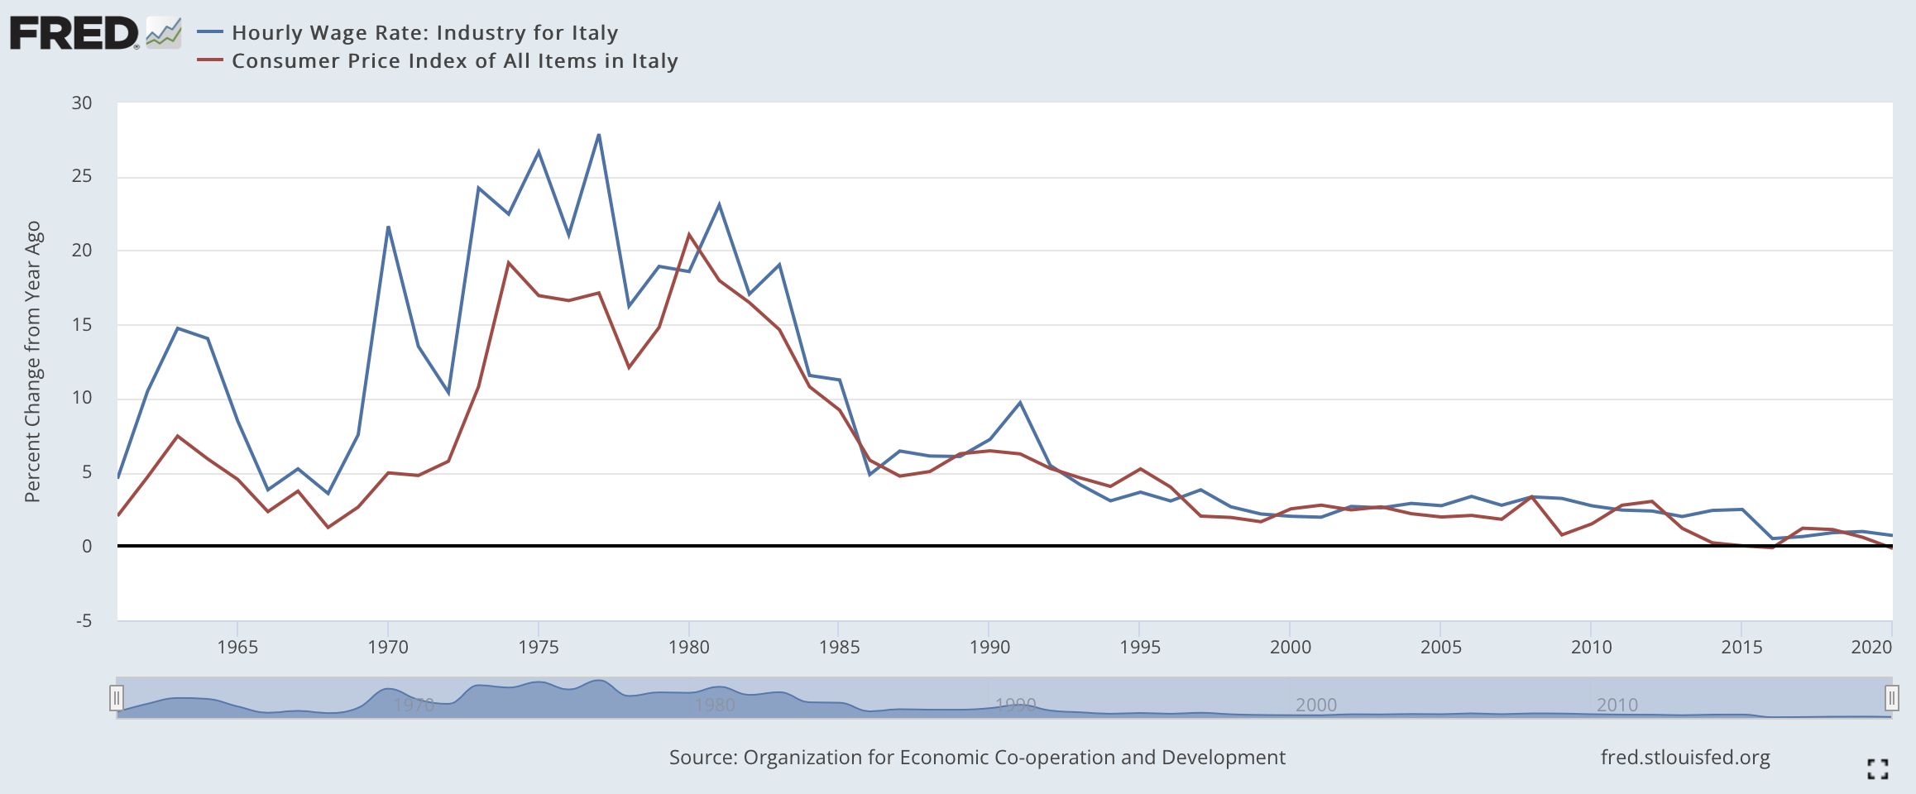
Alcune evidenze empiriche

Slide 35
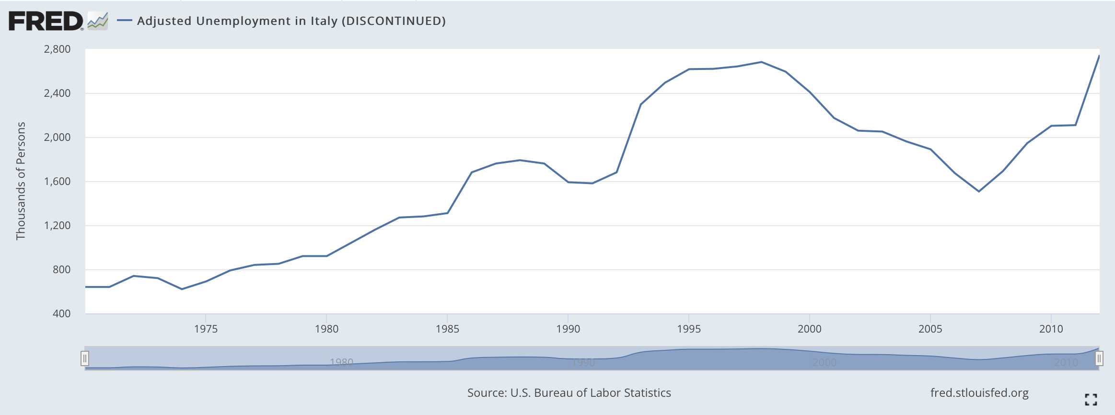
Alcune evidenze empiriche

Slide 36
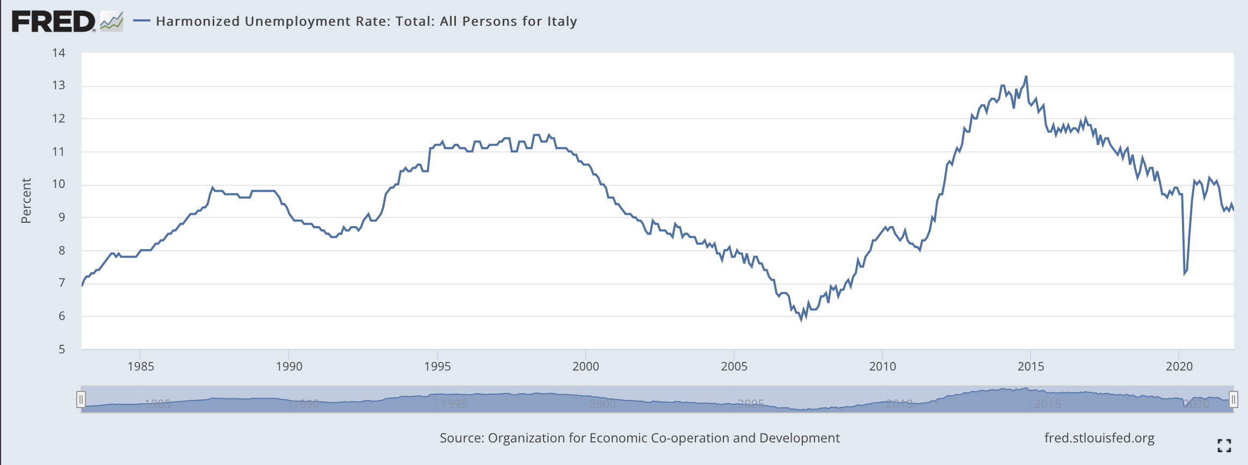
Alcune evidenze empiriche

Slide 37
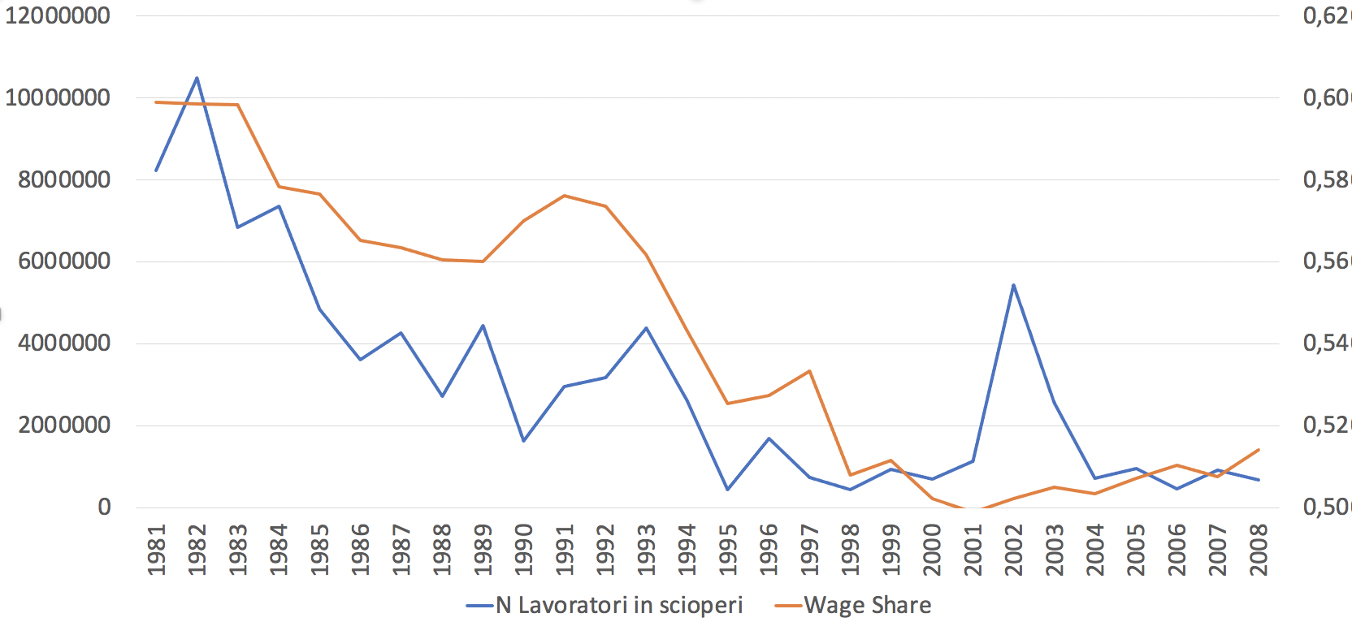
Alcune evidenze empiriche

Slide 38
IL PIL
Il prodotto interno lordo (PIL) è l'indicatore del valore della produzione di un paese. Il prodotto interno lordo corrisponde al valore complessivo dei beni e dei servizi finali prodotti in un Paese in un dato periodo di tempo.
Il PIL è costantemente controllato dagli uffici statistici di ogni nazione. In Italia questo compito è svolto dall'Istat (Istituto centrale di statistica). Esiste anche un istituto di statistica della Comunità europea: l’Eurostat. Dal 1999 i Paesi dell'Unione europea redigono i propri conti nazionali secondo criteri omogenei che li rendono facilmente confrontabili. La misurazione del pil si presenta tutt'altro che semplice. Il PIL infatti è formato da un insieme di beni e di servizi molto diversi tra di loro.

Slide 39
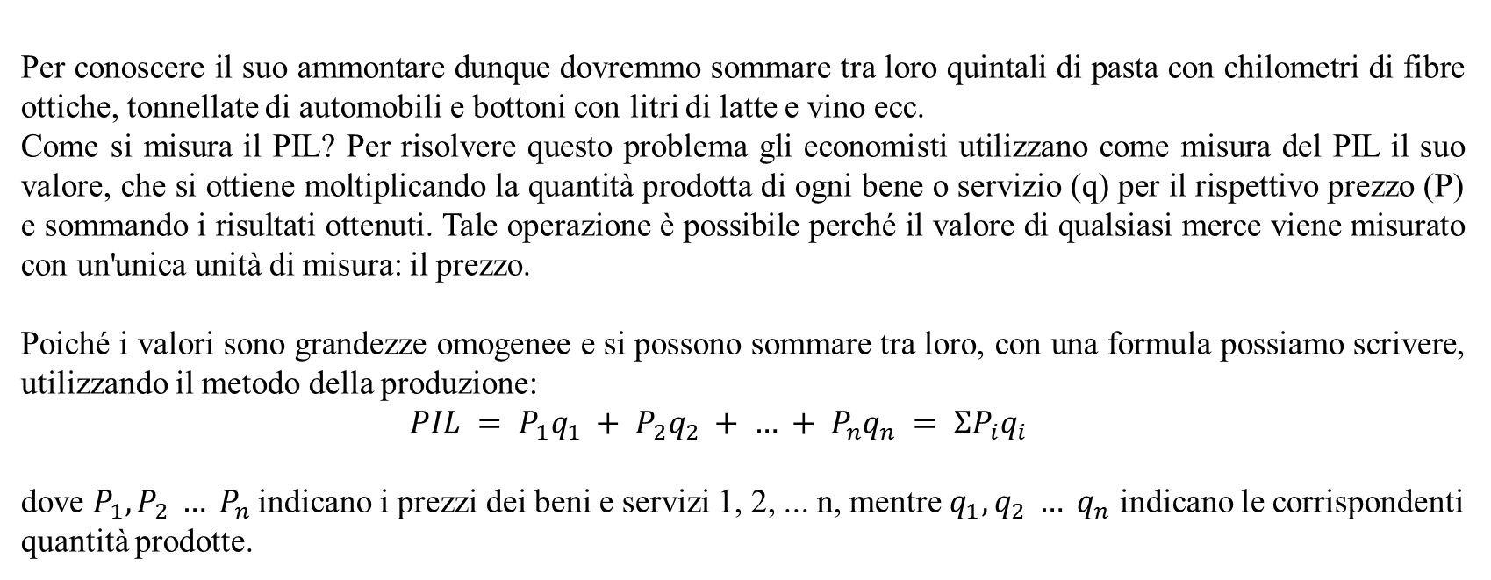
IL PIL
Per conoscere il suo ammontare dunque dovremmo sommare tra loro quintali di pasta con chilometri di fibre ottiche, tonnellate di automobili e bottoni con litri di latte e vino ecc.
Come si misura il PIL? Per risolvere questo problema gli economisti utilizzano come misura del PIL il suo valore, che si ottiene moltiplicando la quantità prodotta di ogni bene o servizio (q) per il rispettivo prezzo (P) e sommando i risultati ottenuti. Tale operazione è possibile perché il valore di qualsiasi merce viene misurato con un'unica unità di misura: il prezzo.
Poiché i valori sono grandezze omogenee e si possono sommare tra loro, con una formula possiamo scrivere, utilizzando il metodo della produzione:
$$PIL = P_{1}q_{1} + P_{2}q_{2} + … + P_{n}q_{n} = ΣP_{i}q_{i}$$
dove $P_{1}, P_{2} … P_{n}$indicano i prezzi dei beni e servizi 1, 2, ... n, mentre $q_{1}, q_{2} … q_{n}$ indicano le corrispondenti quantità prodotte.

Slide 40
IL PIL
Beni intermedi e beni finali.
Si tratta ora di stabilire se nel calcolo del Pil deve rientrare tutto ciò che viene prodotto o se non è invece necessario operare alcune modifiche contabili. La produzione di molti beni infatti richiede l'impiego di altri beni che vengono detti intermedi (per fare il pane ci vuole la farina). Quando noi comperiamo del pane, paghiamo anche la farina con cui il pane è stato impastato. Dunque, il valore del pane (il prezzo) comprende anche quello della farina. Questo semplice ragionamento può essere esteso a tutti i prodotti.
Nel calcolo del PIL devono essere considerati soltanto i beni finali, cioè quelli acquistati dai consumatori e dalle imprese per essere utilizzati e non i beni intermedi il cui valore è già compreso nel valore dei beni finali.

Slide 41

IL PIL: metodo della produzione
$$PIL=\sum_{i}^{n}{q_{i}p_{i}}−\sum_{j}^{m}{q_{j}^{int}p_{j}}$$
In economia aperta, il PIL è la somma di tutti i beni finali prodotti internamente meno il valore dei beni intermedi importati e utilizzati per generare suddetta produzione.

Slide 42
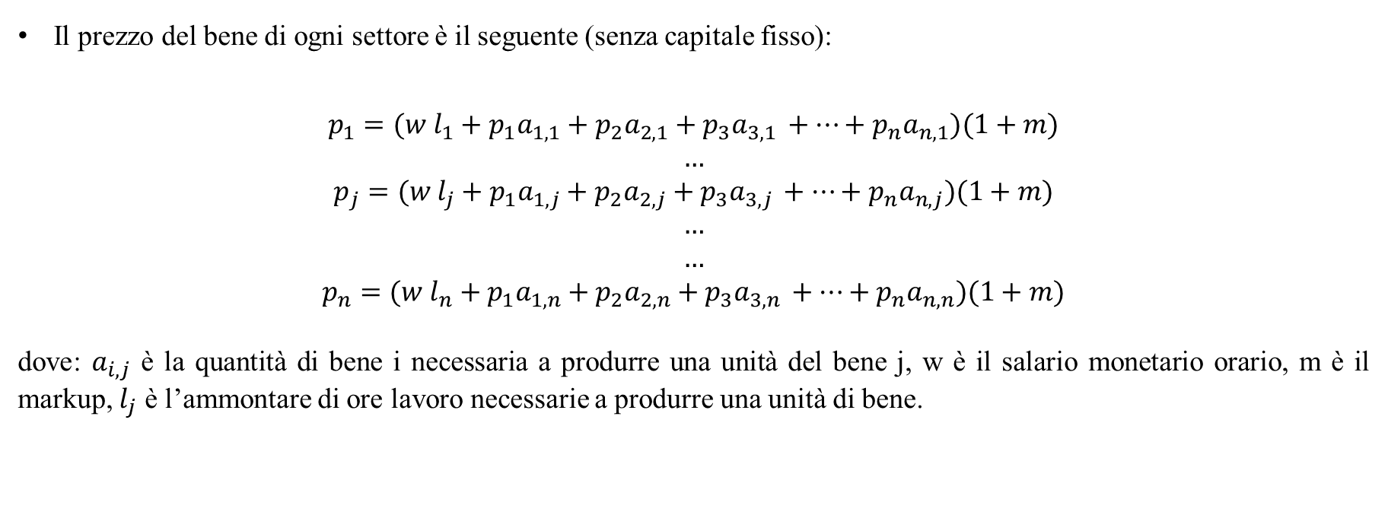
Il calcolo dei prezzi
Il prezzo del bene di ogni settore è il seguente (senza capitale fisso):
$$\begin{aligned}p_{1}=(w l_{1}+p_{1}a_{1,1}+p_{2}a_{2,1}+p_{3}a_{3,1 }+…+p_{n}a_{n,1})(1+m) \\ … \\ p_{j}=(w l_{j}+p_{1}a_{1,j}+p_{2}a_{2,j}+p_{3}a_{3,j }+…+p_{n}a_{n,j})(1+m) \\ … \\ … \\ p_{n}=(w l_{n}+p_{1}a_{1,n}+p_{2}a_{2,n}+p_{3}a_{3,n }+…+p_{n}a_{n,n})(1+m)\end{aligned}$$
dove: $a_{i,j}$ è la quantità di bene i necessaria a produrre una unità del bene j, w è il salario monetario orario, m è il markup, $l_{j}$ è l’ammontare di ore lavoro necessarie a produrre una unità di bene.

Slide 43
IL PIL
Tre modi per calcolare il PIL:
Valore aggiunto
Redditi (Salari, profitti e rendite)
Domanda Finale

Slide 44

IL PIL
Valore aggiunto:
$$PIL=\sum_{i}^{n}{VA_{i}}$$
$$VA_{i}=p_{i}q_{i}−\sum_{j}^{n}{p_{j}q_{j}}$$
Il valore aggiunto di ogni settore è la differenza tra il valore della produzione di quel settore e il valore dei beni intermedi utilizzati da quel settore.

Slide 45
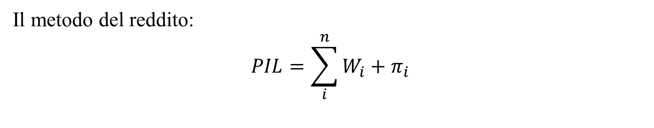
IL PIL
Il metodo del reddito:
$$PIL=\sum_{i}^{n}{W_{i}}+π_{i}$$

Slide 46
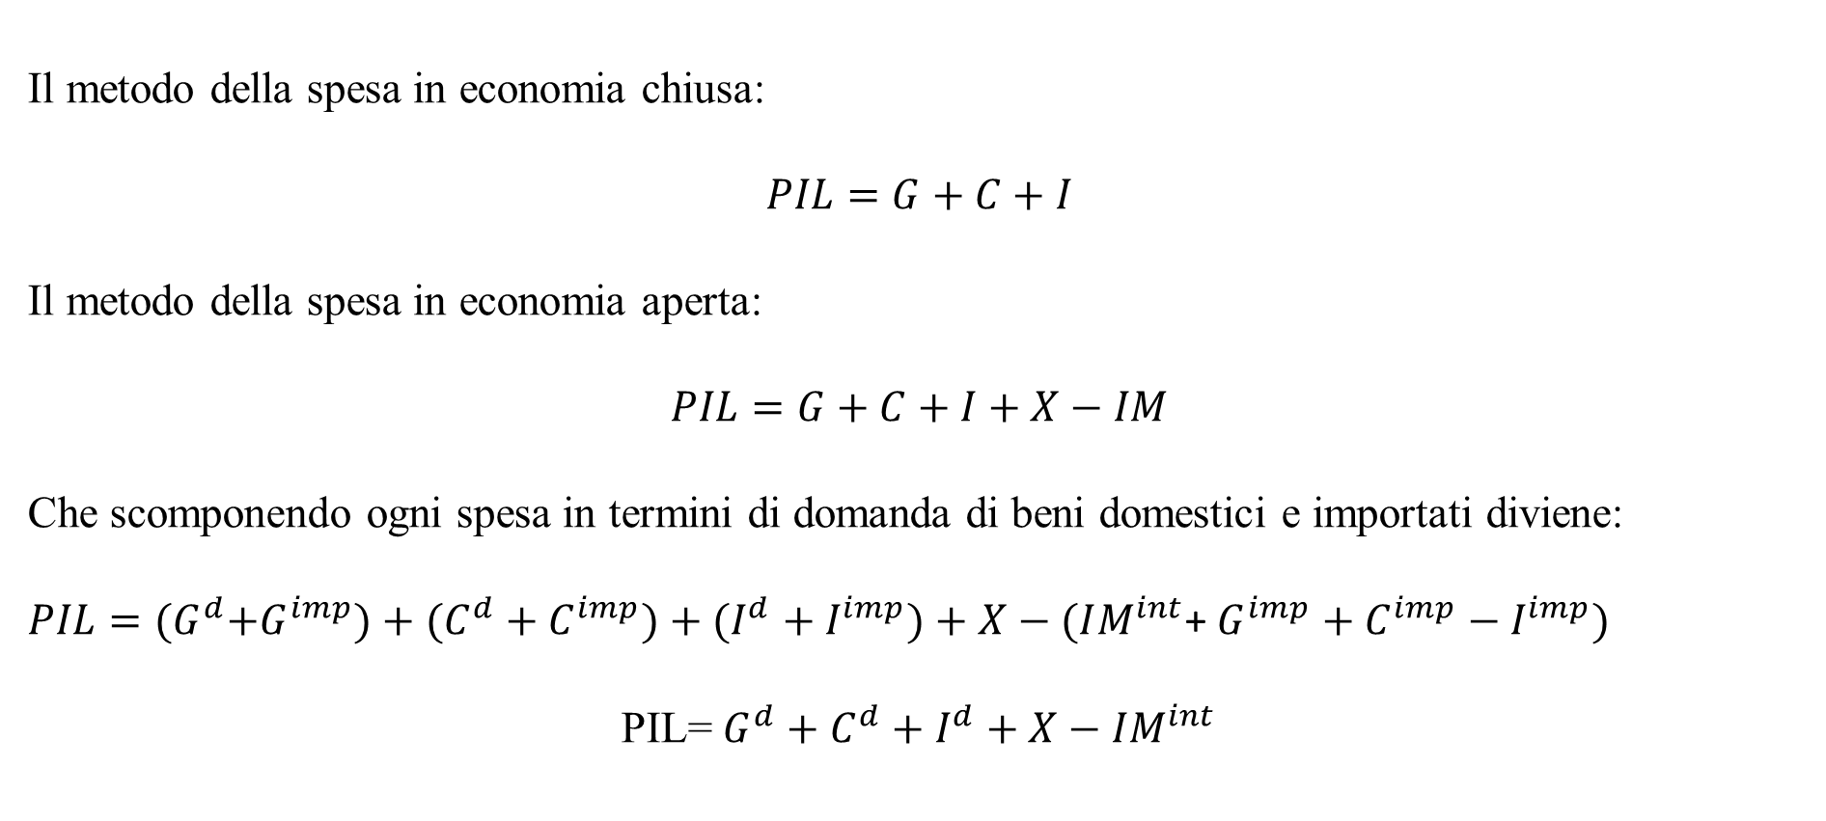
IL PIL
Il metodo della spesa in economia chiusa:
$$PIL=G+C+I$$
Il metodo della spesa in economia aperta:
$$PIL=G+C+I+X−IM$$
Che scomponendo ogni spesa in termini di domanda di beni domestici e importati diviene:
$PIL={(G}^{d}+{G^{imp})+(C}^{d}+C^{imp})+(I^{d}+I^{imp})+X−(IM^{int}$+ $G^{imp}+C^{imp}−$ $I^{imp})$
PIL= $G^{d}+C^{d}+I^{d}+X−IM^{int}$

Slide 47
Esercizi sul PIL
Esercizio 1:
Nell’economia si producono: grano per un valore di 40; acqua per un valore di 40; farina per un valore di 100 - utilizzando 20 di grano - e pane per un valore di 170, utilizzando 100 di farina e 20 di acqua. Nel settore del grano si distribuiscono 20 di salari e 20 di profitti; nel settore dell’acqua si distribuiscono 20 di salari e 20 di profitti; nel settore della farina 30 di salari e 50 di profitti; nel settore del pane 40 di salari e 10 di profitti. La spesa pubblica è stata di 90, mentre i consumi delle famiglie sono stati pari a 120. Calcolare il Pil con il metodo del reddito, con il metodo del valore aggiunto e il metodo dei consumi finali.
Esercizio 2:
Si consideri la seguente economia in cui si producono grano e farina. Il settore farina utilizza 1 kg di grano per produrre un 1 kg di farina e 0.5 h lavoro. Il settore grano utilizza solo lavoro, sono necessarie 1 h ora lavoro per produrre 1 Kg di grano. Calcolare i prezzi e il PIL con i tre metodi, sapendo che il salario nominale è 10 e il markup in tutti i settori è pari a 0.5.

Slide 48
Esercizi sul PIL
Esercizio 3:
In un’ economia, nel 2024, si producono 10,000 computer portatili (si supponga che per produrre laptop sia necessaria soltanto la plastica) venduti al prezzo di 300 euro; 150.000 kg di plastica al prezzo di 2 euro al kg; 5.000 licenze Microsoft vendute al prezzo di 100 euro e 5.000 licenze Debian GNU/Linux gratuite. Per produrre i laptop è stata utilizzata plastica per un valore di 200.000 euro, il resto va al consumo finale. Inoltre, nell’economia si produce pane mediante tre distinte imprese: una agricola, una di trasformazione, ed una di produzione (fornaio). L’impresa agricola ha prodotto 450.000 kg di grano al prezzo di 1,5 euro al kg. L’impresa di trasformazione acquista 400.000 kg di grano e li trasforma in farina del valore di 2.000.000 di euro (il resto del grano non viene venduto ed Ë utilizzato come semento). Il forno acquista tutta la farina e la trasforma in pane per un valore complessivo di 2.200.000 euro.
Calcolare:
a) il Pil dell’anno 2024 con il metodo del VALORE AGGIUNTO;
b) Il valore di tutti i beni scambiati sul mercato;
c) Il valore aggiunto da ciascuna impresa del settore alimentare;
d) Il Pil ed il valore complessivo delle transazioni nell’ipotesi che l’impresa di trasformazione e forno si integrino verticalmente.

Slide 49
PIL e benessere
Nonostante sia generalmente utilizzato come misura del benessere della popolazione, il PIL in realtà non ne è uno specchio completamente fedele. Il suo ammontare infatti comprende il valore di molti prodotti il cui consumo è indice più di malessere che di benessere. Un aumento dei ricoveri ospedalieri, per esempio, si traduce in un aumento del PIL, ma non indica maggiore benessere della popolazione; allo stesso modo il PIL potrebbe aumentare per le spese sostenute per ripulire un tratto di costa inquinato, oppure perché è aumentato il numero dei processi penali.
Tutte situazioni in cui l'aumento del prodotto non indica maggiore benessere, ma al contrario un peggioramento delle condizioni di vita delle persone.
Tra i limiti sull'attendibilità del PIL va segnalata la misurazione della produzione dei servizi alla persona che hanno natura composita: pubblica, privata e domestica. All'interno del PIL ciascuno di questi tre ambiti viene valutato con criteri differenti. I servizi erogati dal settore privato, infatti, sono valutati in base ai rispettivi prezzi di vendita. I servizi erogati dal settore pubblico, poiché non sono scambiati sul mercato, vengono valutati in base ai costi di produzione, che nella maggioranza dei casi si traducono nelle spese per il personale. I servizi prodotti nell'ambito familiare o nel privato sociale, infine, essendo completamente gratuiti, non entrano nemmeno nella determinazione del PIL.

Slide 50
PIL e benessere
Il semplice spostamento di un'attività da un ambito all'altro, per esempio dal settore privato a quello pubblico, determina una variazione nel valore del PIL senza che sia cambiato in alcun modo lo standard di vita delle persone.
Molti dei servizi tradizionalmente prodotti all'interno della famiglia, come la cura degli anziani o dei bambini, negli anni più recenti vengono acquistati sul mercato. Ciò ha determinato un incremento del PIL, senza variare però le condizioni di vita della popolazione.
La conclusione è che gli indicatori che misurano il benessere dovrebbero sempre rispettare il principio di invarianza, per cui il passaggio di una attività da un ambito all'altro, non dovrebbe modificare il valore della misurazione.
Un altro limite riguarda la difficoltà a misurare i miglioramenti qualitativi dei servizi erogati, sia quelli di natura collettiva, come la sicurezza, sia quelli di natura individuale, come la salute o l'istruzione. Nella seconda metà del Novecento i nostri servizi pubblici sono molto migliorati e ciò ha sicuramente incrementato il benessere della popolazione. Il valore del PIL non ha però misurato il fenomeno, perché il valore dei servizi erogati dalla Pubblica amministrazione dipende dalle spese del personale, non dalla qualità del servizio.

Slide 51
PIL e benessere
Un altro aspetto che sfugge nella misurazione del PIL è il tempo libero. Un incremento del tempo libero non può che migliorare le condizioni di vita della popolazione, ma non fa crescere il PIL (utilizzo degli incrementi di produttività per diminuire l’orario di lavoro piuttosto che aumentare la produzione).
Anche l’impiego del PIL pro-capite ha un deficit nel misurare il benessere materiale della popolazione, infatti esso non include una misura della distribuzione del prodotto tra la popolazione. Per superare tale difficoltà è utile confrontare il valore medio del PIL con il suo valore mediano, che è il valore del PIL che si può attribuire alla fascia centrale della popolazione. Un valore mediano sensibilmente inferiore al valore medio indica che buona parte del reddito è concentrata nelle mani della fascia più ricca della popolazione

